Slide 1
Разработка алгоритма подбора комплектующих для персонального компьютера и создание мобильного приложения
Министерство образования Новосибирской области
ГПБОУ НСО «Новосибирский авиационный технический колледж имени Б. С. Галущака»
Выполнил студент группы Пр-20.102к Герман Р.А. Дипломный руководитель Какорин Г.В.

Slide 2
Цель Дипломного проекта
Разработать алгоритм автоматического подбора комплектующих и создать вокруг него мобильное приложение

Slide 3
Актуальность
Актуальность создания приложения обусловлена необходимостью решения проблем, с которыми сталкиваются пользователи при выборе компьютера.

Slide 4
Задачи
Изучение предметной области темы;
Подбор необходимых программных ресурсов;
Разработка алгоритма;
Разработка мобильного приложения

Slide 5






Инструментарий

Slide 6
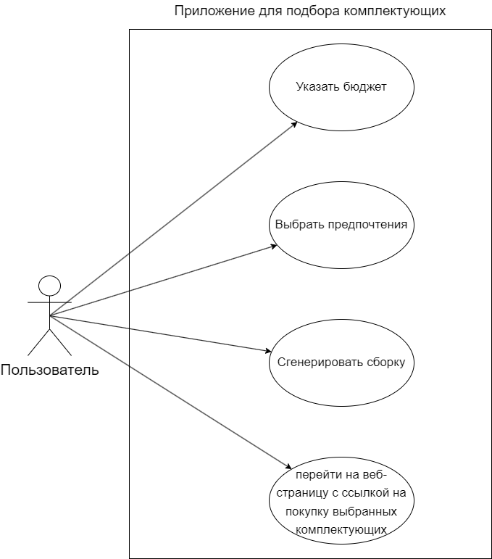
Диаграмма прецедентов

Slide 7
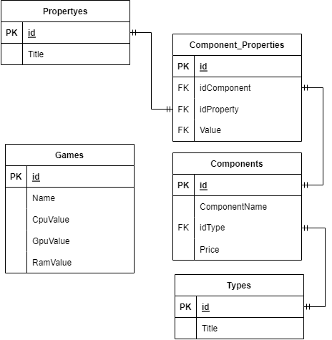
Er-диаграмма базы данных

Slide 8
Как происходит генерация сборки
Определить бюджет на каждое комплектующее
Выбрать наилучшее комплектующее
Вывести выбранные компоненты

Slide 9
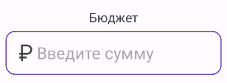
1 Определить бюджет на каждое комплектующее

Slide 10
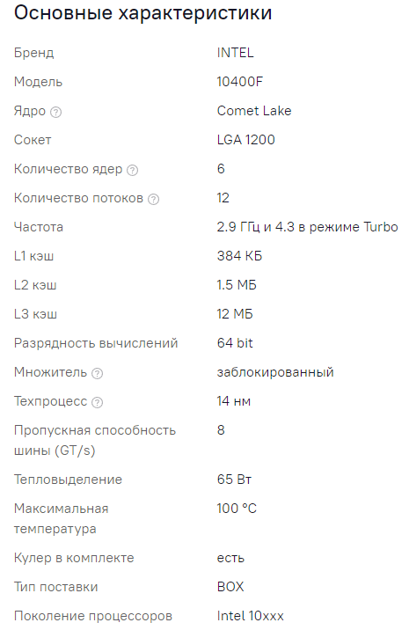
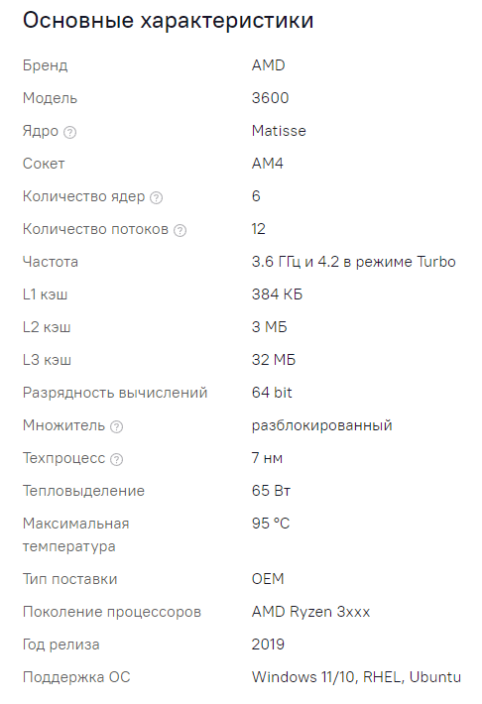
AMD Ryzen 5 3600
Intel Core i5 10400F

Slide 11

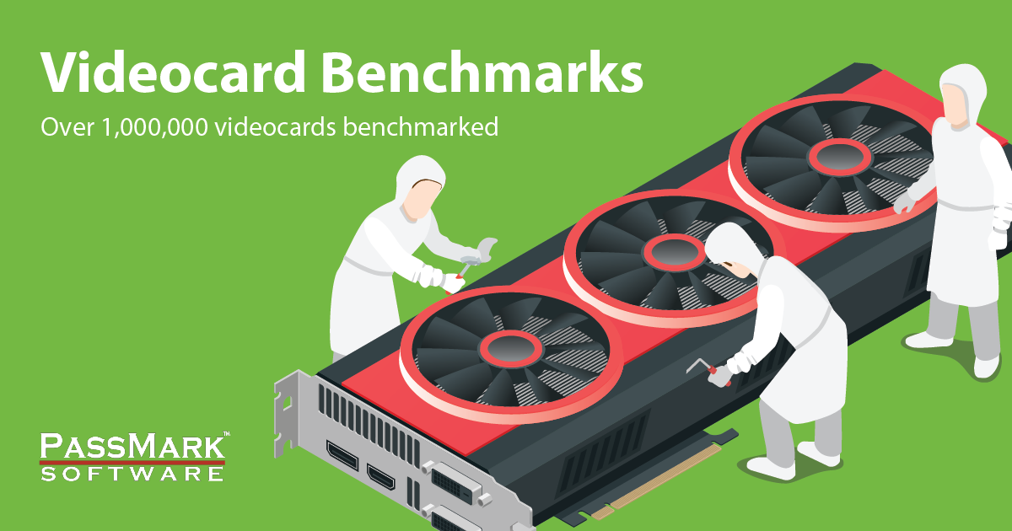
Бенчмарки

Slide 12
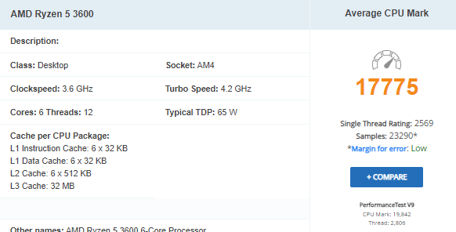
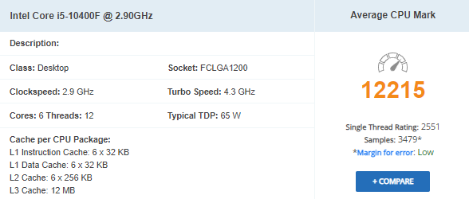
Бенчмарки

Slide 13
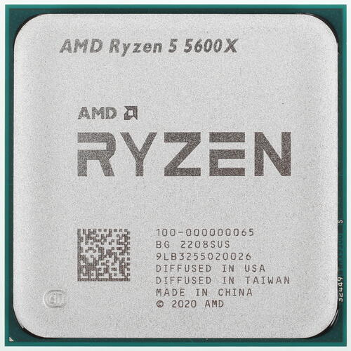
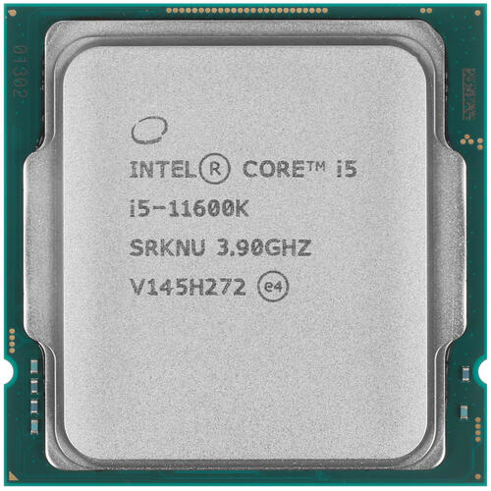
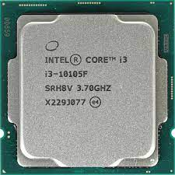



2 Выбрать наилучшее комплектующее
Бюджет 100 тыс рублей
17% на процессор = 17 тыс рублей Цена процессора <=17 тыс рублей
Разница более 10%
AMD Ryzen 5 5600X
Intel Core i5-11600K
Intel Core i3-10105F
15 299 ₽
16 199 ₽
6 799 ₽

Slide 14
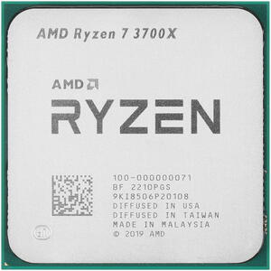
2 Выбрать наилучшее комплектующее
Бюджет на процессор = 17000
AMD Ryzen 7 3700X
Intel Core i3-10105F
1,327 < 1,5
Цена: 16999
Цена: 6799
Кол-во баллов: 22565
Кол-во баллов: 8996
Производительность/цена= 22565 /16999
Производительность/цена = 1,327
Производительность/цена = 8996 / 5999
Производительность/цена = 1,5

Slide 15
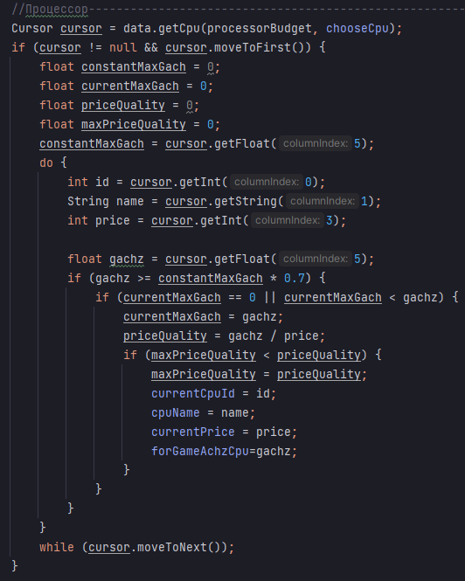

Slide 16
Остальные комплектующие
Видеокарта – идентично процессору
Оперативная память – частота
Материнская плата – цена
Накопитель – объем памяти
Охлаждение процессора – рассеиваемая мощность
Блок питания – сертификат 80+

Slide 17
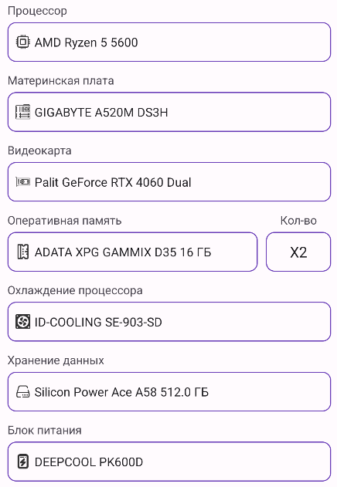
3 Вывод выбранных компонентов

Slide 18
Дополнительные функции
Адаптация под смену темы системы
Пересчет бюджета
Выбор предпочтений
Список игр, соответствующих характеристикам
Учитывание совместимости комплектующих
Переход к магазину электроники

Slide 19

Демонстрация продукта

Slide 20
Разработка мобильного приложения для подбора комплектующих
Министерство образования Новосибирской области
ГПБОУ НСО «Новосибирский авиационный технический колледж имени Б. С. Галущака»
Выполнил студент группы Пр-20.102к Герман Роман

